Slide 1
임베디드 시스템 설계 및 실험
8주차 실험 실습
4조 예비발표
강민진 박기태 이승윤 하태승

Slide 2

목차
블루투스 통신이란 ?
FB755AC
실험 과정 – 납땜 및 연결

Slide 3
블루투스
* 블루투스 목표
- 단거리, 저전력, 높은 신뢰성, 저비용 무선통신
네트워크 구성
Master/Slave 형태의 관계로 구성되며, 한 대의 블루투스 장치에 동시 접속이 가능한 최대 장치의 수는 7 이다.
사용 주파수
허가 없이 사용가능한 ISM(Industrial, Scientific, Medical) 대역 사용

Slide 4
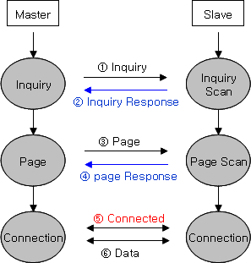
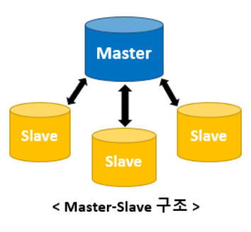
블루투스 동작
Master가 주변의 Slave를 찾으면(1. Inquiry), Slave는 자신의 정보를 Master에게 송신(2. Inquiry Response)한다.
Slave의 정보가 Master와 일치하면 연결이 이루어 지며, 데이터 전송이 가능하게 된다.
Slave 끼리는 통신이 불가능하다.

Slide 5
블루투스 프로파일
블루투스 프로파일 : 가능한 응용프로그램 정의, 블루투스 장치가 다른 블루투스 장치와 통신하는데 사용하는 일반적인 특성 규정
기본적으로
다른 프로파일에 대한 종속성
제안된 유저 인터페이스 형식
블루투스 프로토콜 스택 부분, 각 프로파일은 스택의 각 레이어에서 특정 옵션 및 매개변수를 사용하며, 서비스 레코드를 포함할 수 있다.

Slide 6
SPP
직렬 포트 프로파일 (Serial Port Profile : SPP)는 가상 시리얼 포트를 설정하고 두 개의 Bluetooth 지원 장치 간에 연결하는 방법을 정의
SPP는 두가지의 역할로 정의된다. Device A (Client) : (Device B로) 연결을 요청하는 역할(주도권을 가짐) Device B (Server) : 연결 주도권을 가진 디바이스(Device A)가 접속되길 기다리는 역할

Slide 7
SSID 와 UUID
SSID(Service Set Identifier) : Wi-Fi Network 이름으로, 주변 장치에서 무선 라우터를 식별할 수 있도록 무선 라우터가 Broadcasting 하는 이름이다.
UUID(Universally Unique Identifier) : 128비트의 숫자들을 조합한다. 범용적으로 사용할 수 있는 고유의 ID를 사용하기 위하여 생성되며, 그렇기 때문에 128bits 의 Hex 조합은 Unique 하여야 한다. Bluetooth 에서는 device가 제공하는 service 를 검색하여 각 service 마다 UUID 를 부여하는 등 많은 부분에서 사용된다.

Slide 8
FB755AC
Firmtech 에서 나온 제품으로 최대 7대 까지 Slave를 잡을 수 있으며, 최대 100m 까지 인식 가능
12 Pin Header Type으로 되어 제품에 쉽게 적용 가능
AT 명령어를 이용하여 FB755AD 제어 가능
노트북, 스마트폰, PDA 등의 스마트 장치들과 연결 및 통신 가능

Slide 9
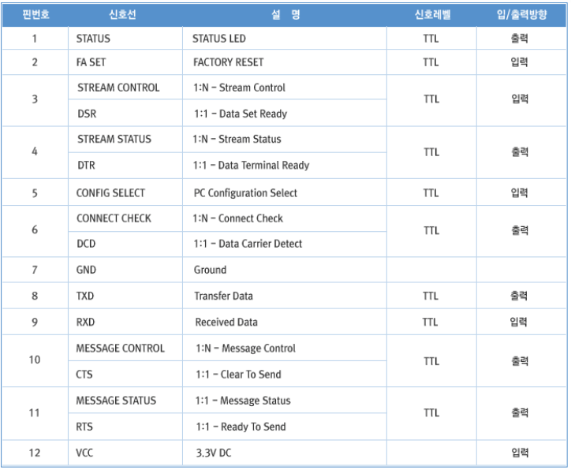
Status
블루투스 모듈의 상태 표시.
연결 대기 및 연결 시도, 주변의 장치 검색 시 LOW, HIGH 반복
CTS/RTS/DSR/DTR PIN
- 흐름제어를 사용하지 않을 시에는 연결하지 않아도 동작에 영향을 주지 않는다.
CONFIG_SELECT PIN
- 블루투스 설정 가능

Slide 10
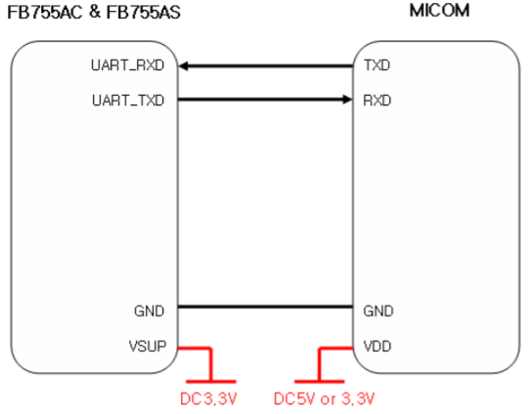
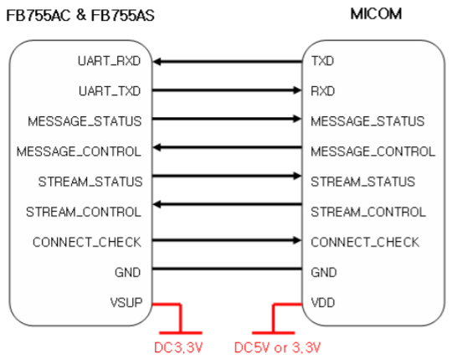
1 : 1 통신
1 : N 통신

Slide 11
AT 명령어
거의 모든 모뎀에 대응하고 있는 모뎀 제어 명령어이다.
Bluetooth 모듈이 모바일에서 검색 및 연결을 대기 하기 위해서는 AT command 를 사용 해야 한다.

Slide 12
주요 AT 명령어
AT : Host와 BT의 연결 여부 확인
AT+RST : 모듈 리셋 명령
ATO : 명령어 대기 상태로 전환
ATOn : master를 명령어 대기 상태로 전환
ATH : 연결 상태 해지
ATDxxxx(12) : 12자리 주소를 입력하여 직접 연결
AT+BTSCAN : BT가 검색 및 연결 대기 상태로 전환
AT+BTINQ? : 모듈 주변의 연결 가능한 모든 장치를 검색

Slide 13
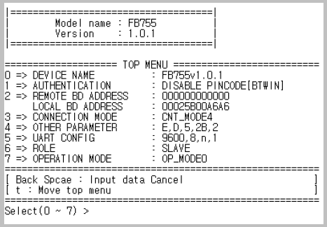
Configuration Menu
0. Device Name: 최대 12문자
1. Pin code: 두 BT device의 pin code가 동일해야 함.
2. Device Address: 마지막에 연결된 BT device의 MAC address. Default는 000000000000
3. Connection Mode: 기본값 mode4 (명령어 대기상태)
4. Parameter
5. UART Config: baud rate, data bit, parity bit, stop bit
6. Role : (Slave, Master)
7. Operation Mode : (OP_MODE0~2)

Slide 14
Operation Mode
OP_MODE0 은 1:1 통신 전용
OP_MODE1 은 Slave가 다수의 Master에서 오는 모든 데이터를 처리하며, 주기적으로 들어오는 데이터 처리에 유용하나, 시간과 데이터 양에 제한이 있다.
OP_MODE2는 Slave에 의해서 RX, TX Stream 구간이 형성 되기 때문에 시간과 데이터 양에 제약을 받지 않으며, 특정 Master와의 양방향 대용량 통신에 적합함

Slide 15
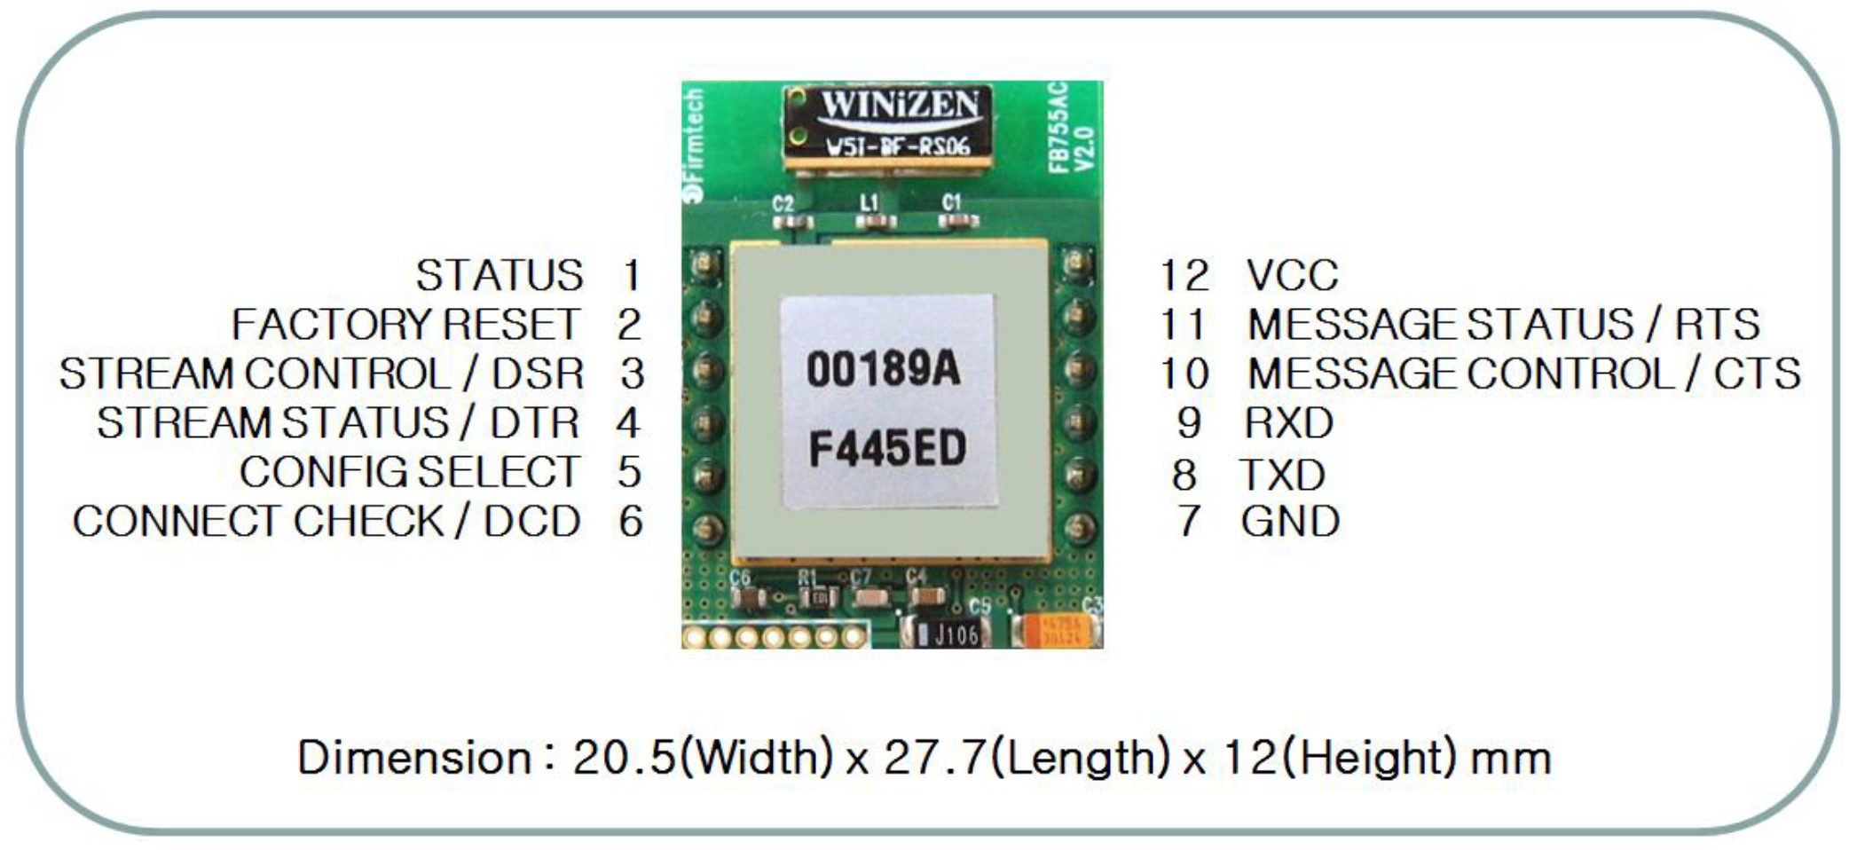
블루투스 연결
보드와 컴퓨터는 USART1 사용하여 통신
보드와 블루투스 모듈은 USART2 사용하여 통신
암 소켓을 만능기판에 납땜하고 그 위에 블루투스 장착

Slide 16
스마트폰과 블루투스 연결
스마트폰 부분이 Master가 되고 블루투스 모듈이 Slave
0) 블루투스(USART2)로 통신하도록 코드 작성
1) Putty에서 점프선 접촉 후 부팅 Conf 설정 창
2) Device name과 pincode 설정
3) CNT_MODE4 SLAVE 설정
4) 보드를 껐다 켰을때 BTWIN Slave mode start라 뜨면
5) AT+BTSCAN(BT가 검색 및 연결 대기 상태로 전환) 커맨드 입력 후 스마트폰과 블루투스 연결

Slide 17
블루투스 납땜
1) vcc, Gnd 보드의 3.3V와 GND 연결
2) 1번 핀(STATUS), 6번 핀(DCD)는 저항과 LED 연결(긴 쪽이+)
3) 8번 핀(TXD), 9번 핀(RXD) 는 보드의 RX와 TX에 연결(교차)
4) 5번 핀(CONFIG SELECT) 는 점프케이블을 통해 3.3V에 연결
기계적 고정, 전기적 연결, 다른 외부 영향을 받지 않도록 밀폐하기 위해서 납땜

Slide 18

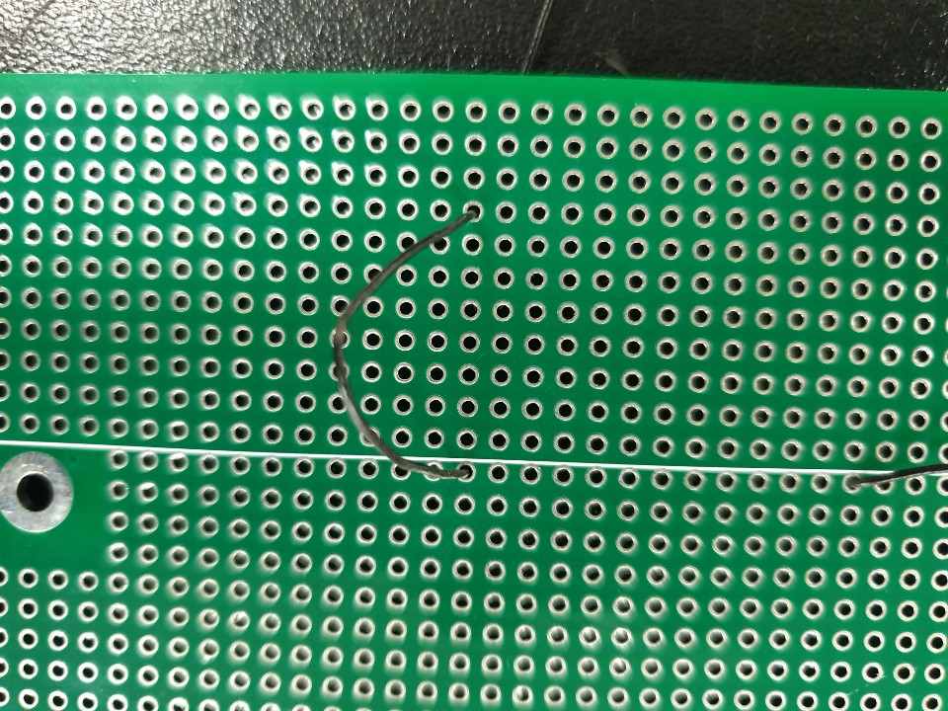
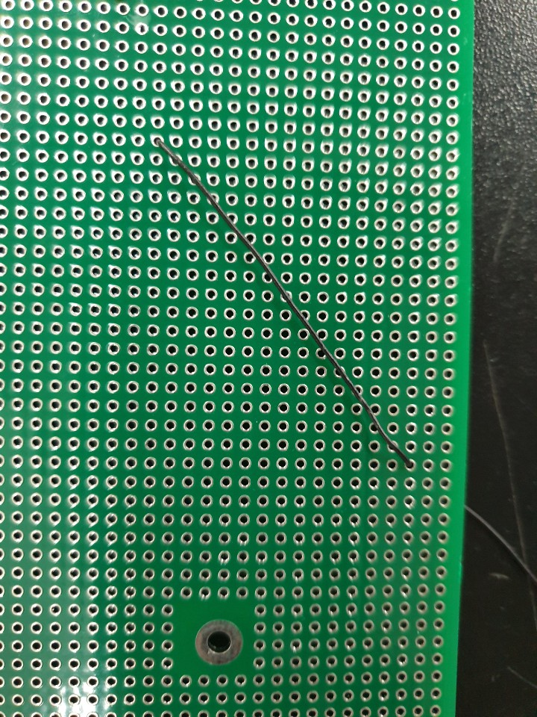
납땜하실 때..
잘된 예
잘못된 예
선을 느슨하게 X
사선으로 X
선을 팽팽하게 해주세요

